Slide 1
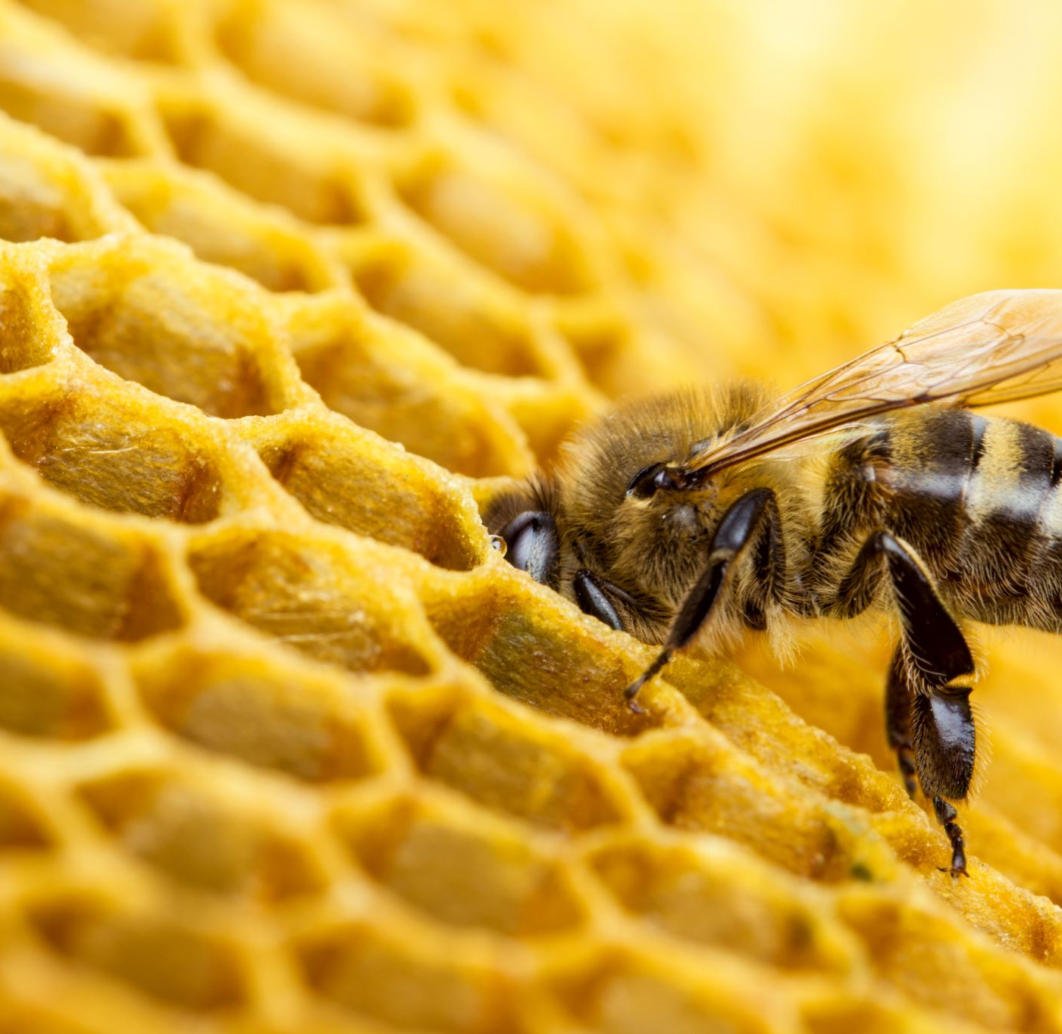
PROJEKTLIGJI “PËR BLETARINË”

Slide 2
Projektligji përafron legjislacionin e BE-së, përkatësisht Rregulloren BE Nr. 1308/2013, datë 17 dhjetor 2013, “Për Organizimin e Tregut të Përbashkët”, si dhe Direktivën e Këshillit Nr. 2001/110/EC e datës 20 dhjetor 2001.
Projektligji është në harmoni me “Strategjinë për Bujqësinë, Zhvillimin Rural dhe Peshkimin 2021-2027” miratuar me vendimin e Këshillit të Ministrave Nr. 460, datë 29.6.2022 dhe “Strategjinë e Mbrojtjes së Konsumatorëve dhe Mbikëqyrjes së Tregut 2015-2020”, miratuar me vendimin e Këshillit të Ministrave nr. 753, datë 16.9.2015.
Projektligji ka si qëllim të përcaktojë bletarinë si veprimtari me interes jetësor, e dobishme për ruajtjen e mjedisit natyror, ekosistemit dhe bujqësisë në përgjithësi dhe që synon garantimin e pjalmimit natyror dhe biodiversitetit të llojeve të bletëve, me referencë të veçantë mbrojtjen e popullatës tipike vendase dhe zonave kufitare.
Projektiligji ka si objekti përcaktimin e rregullave për prodhimin, regjistrimin, transportin, riprodhimin, mbrojtjen, etiketimin, përpunimin dhe ruajtjen e produkteve të bletarisë, si dhe kontrollin e cilësisë dhe gjurmueshmërinë e produkteve sipas programeve 3-vjeçare.
Zbatimi i projektligjit do të jetë efektiv me pjesëmarrjen e Njësive të Vetëqeverisjes Vendore me të cilët do bashkëpunohet për hartimin e udhëzimeve për bletarinë urbane, shtegtimin e bletëve, raportimet, ruajtjen e mjedisit, dhe aspekte të tjera.

Slide 3
Bletaria është sektor i rëndësishëm i bujqësisë, shërben si burim prodhimesh natyrale me vlerë të lartë ushqimore dhe mjekësore. Përmes pjalmimit ose polenizimit ndikon në rritjen e prodhimit të shumë kulturave bujqësore, ndikon në mbajtjen e florës së pyjeve dhe kullotave duke ripërtërirë natyrën si hallkë e zinxhirit ekologjik, mbështet dhe ofron shërbime të tjera, të tilla, si: apiturizmi (turizmi i bletëve), apiterapia (përdorimi mjekësor i produkteve nga bletët) dhe monitorimi i ndotjes së mjedisit.
Bletaria karakterizohet nga shumëllojshmëria e kushteve dhe rendimenteve të prodhimit dhe shpërndarja dhe shumëllojshmëria e operatorëve ekonomikë, si në fazën e prodhimit ashtu edhe në atë të tregtimit. Për të përmirësuar prodhimin dhe tregtimin e produkteve të bletarisë, duke pasur parasysh rritjen e incidencës në shëndetin e bletëve të llojeve të caktuara të pushtimeve të koshereve, dhe në veçanti të përhapjes së varroazës në vende të ndryshme të BE-së dhe jo vetëm, vitet e fundit dhe problemeve që kjo sëmundje shkakton në prodhimin e mjaltit, lind nevoja e trajtimit dhe kontrollit.
Efektet e pritshme të projektligjit, bashkë me aktet nënligjore që do miratohen pas hyrjes në fuqi të tij, konsistojnë në rritjen e përgjegjësisë së subjekteve që zhvillojnë aktivitetin e prodhimit dhe tregtimit të produkteve të bletarisë si rezultat i kontrollit gjatë të gjithë zinxhirit ushqimor, duke garantuar dhe gjurmueshmërinë e produkteve.
Edhe për konsumatorin një efekt i pritshëm i drejtpërdrejtë është blerja e produkteve të bletarisë më të sigurta dhe më cilësore. Ushqimi i sigurt garanton një jetë të shëndetshme e për rrjedhojë shpenzimet për kujdesin shëndetësor reduktohen.

Slide 4
Konsultimi publik, përfshirja e ekspertëve dhe grupeve të interesit.
Projektligji është rezultat i konsultimit publik të gjerë dhe pjesëmarrjes aktive të grupeve të interesit dhe stafit akademik të Universitetit Bujqësor të Tiranës. MBZHR ka synuar konsultim efektiv me qëllim miratimin nga Kuvendi të një ligji të gjithëpranuar dhe me kontribut nga të gjithë aktorët.
Projekligji janë publikuar për konsultim publik në Regjistrin Elektronik të Konsultimit Publik në website http://www.konsultimipublik.gov.al.
Projektligji është konsultuar me të gjithë shoqatat e bletërritësve, me Federatën Kombëtare, me stafin akandemik të Universitetit Bujqësor të Tiranës, dhe me ekspertë të fushës. Sugjerimet kanë përmirësuar projektligjin pa cënuar thelbin dhe synimet e miratimit të projektligjit.
Projektligji është produkt i grupit të punës ngritur me urdhër të ministrit përgjegjës për bujqësinë me pjesëmarrje aktive të anëtarëve nga Universiteti Bujqësor i Tiranës, shoqatave dhe federatës së bletërritësve, të institucioneve të varësisë së ministrisë: Autoritetit Kombëtar të Ushqimit, Autoritetit Kombëtar të Veterinarisë dhe Mbrojtjes së Bimëve, shërbimit të këshillimit bujqësor dhe sugjerimeve të ardhura nga konsultimet e kryera.

Slide 5
Disa nga sugjerimet e vlefshme janë dhënë nga profesorë të e Universitetit Bujqësor të Tiranës mbi :
Terminologjia e përdorur për mjaltin njëlulëesh dhe shumë lulëesh,
Afatet që duhet të vendosen në etiketë lidhur me përdorimin e mjaltit,
Detyrimi për marrjen e informacionit bazë për të gjithë fermerët, personat fizikë apo juridikë, që duan të ushtrojnë aktivitetin në fushën e bletarisë,
Përcaktimi i llojeve të bletëve, kuptimi i Apiterapisë,
Përcaktimi afateve të dimërimit dhe raportimi në strukturat përgjegjëse,
Vendosja e treguesit të natyralitetit dhe kategorizimi i mjaltërave në bazë të prezencës së poleneve: Uniflorale dhe Poliflorale.
Po ashtu të vlefshme kanë qenë dhe sugjerimet e shoqatës së bletërritësve Korçë mbi :
Mënyrën e lëvizjes së koshereve, me mjete dhe personel të specializuar,
Përcaktimi i zonave të shtegtimit, në bashkëpunim me shoqatat lokale,
Përcaktimi i largësisë nga kullotat.

Slide 6
Projektligji është dërguar për mendim në Ministritë e Linjës. Kanë dhënë kontribut Ministria e Drejtësisë, Ministria e Turizmit dhe Mjedisit, Ministria e Financave dhe Ekonomisë, Ministria për Evropën dhe Punët e Jashtme, dhe së fundmi është dërguar për Ministrin e Shtetit dhe Kryenegociator.
Projektligji paraqitet për dhënie mendimi dhe dakordësie në Këshillin Konsultativ të Qeverisjes Qëndrore me Vetëqeverisjen Vendore.
FALEMINDERIT

